Slide 1
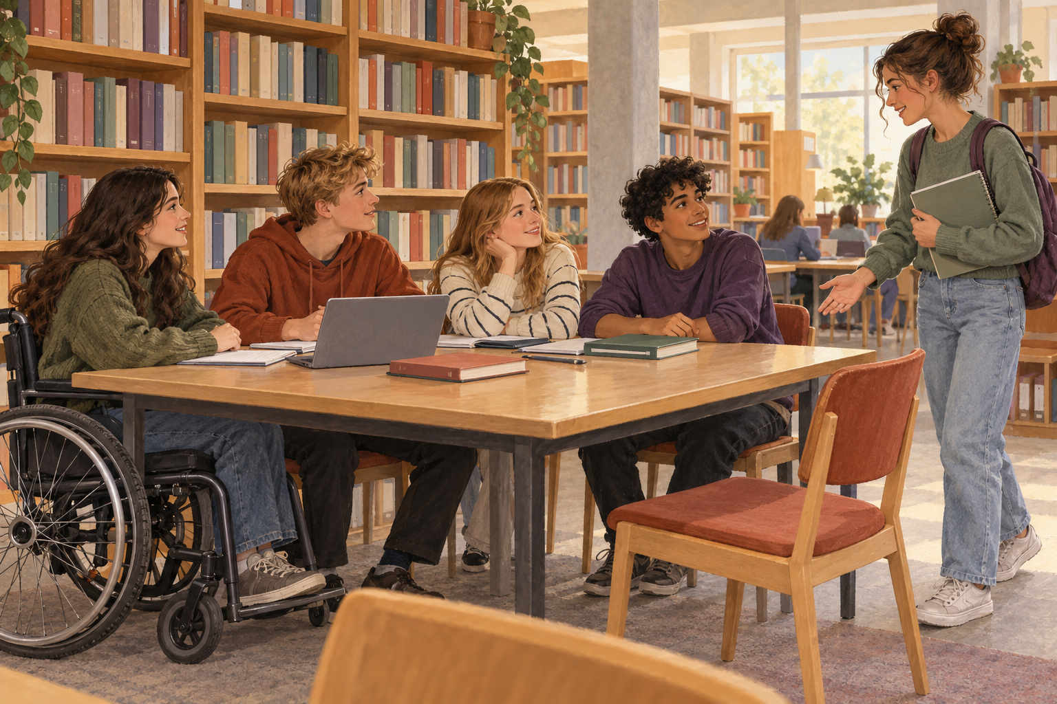
Hej!
Hvad kan du sige til en ny elev?
Hvað gæti gesturinn sagt? Prófaðu eina danska setningu.
Danska í samskiptum · 8. bekkur · 5. kafli · Vi mødes · 1
Notes:
Takið við tilraunum án þess að gefa fyrirmynd fyrst. Safnið tveimur ólíkum svörum. Nemendur mega nota eigið nafn eða búa til persónu.

Slide 2
Lyt
B1-C01-A01
Hvem mødes? Hvad kan de lide?
Navn · Interesse · Mit spørgsmål
Danska í samskiptum · 8. bekkur · 5. kafli · Vi mødes · 2
Notes:
Spilið A01 eða lesið handritið upphátt. Haldið textanum földum. Nemendur skrá nafn og áhugamál og setja spurningarmerki þar sem eitthvað er óljóst. A02 er sama samtal á eðlilegum hraða eftir fyrstu glósur.

Slide 3
Tre personer
Noor vil gerne lave en tegneserie.
Emil lytter til musik og tegner.
Sara vil gerne lære et nyt spil.
Hvem vil du spørge om noget? Hvad vil du spørge om?
Danska í samskiptum · 8. bekkur · 5. kafli · Vi mødes · 3
Notes:
Birtið eftir verkefnið *Find personen*. Biðjið um orð úr textanum sem styðja svarið.

Slide 4
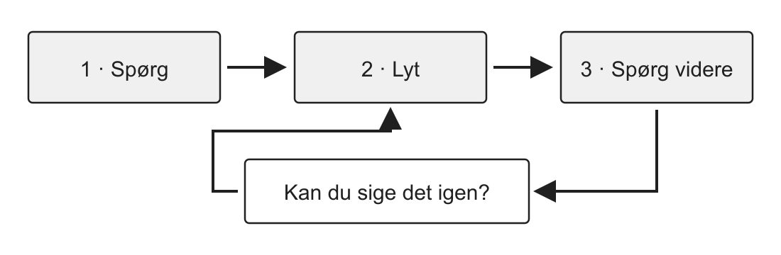
Hold samtalen i gang
Jeg kan godt lide at tegne. → Hvad tegner du?
Danska í samskiptum · 8. bekkur · 5. kafli · Vi mødes · 4
Notes:
Sýnið með raunverulegu svari frá nemanda hvernig næsta spurning breytist. Liv heyrir *tegne* og spyr *Hvad tegner du?*; Sami gefur orðið með *Og du?*

Slide 5
Kan du sige det igen?
Hvad hedder du?
Hvor bor du?
Hvad kan du lide at lave?
Kan du sige det igen?
B1-C01-A03
Danska í samskiptum · 8. bekkur · 5. kafli · Vi mødes · 5
Notes:
Nemendur svara í hléunum og hlusta svo á dæmið; svarið þarf ekki að vera eins og dæmið. Merking og skiljanleiki eru markmiðin.

Slide 6
Jeg og vi
Jeg | Vi
Jeg spiller. | Vi spiller.
Jeg tegner. | Vi tegner.
Jeg bor i Aarhus. | Vi …
Hvað breytist? Hvað helst eins?
Danska í samskiptum · 8. bekkur · 5. kafli · Vi mødes · 6
Notes:
Svarið er *Vi bor i Aarhus.* Spyrjið hvað breyttist og hvað hélst eins: danska sögnin er eins. Takið eitt dæmi með nýrri sögn.

Slide 7
Den tomme stol
»Er stolen ledig?«
»Ja,« siger Emil og flytter tasken.
Hvað gera orðin? Hvað gerir athöfnin?
Skrifaðu tvær nýjar setningar sem persónurnar gætu sagt næst.
Danska í samskiptum · 8. bekkur · 5. kafli · Vi mødes · 7
Notes:
Notið eftir lestur. Emil býður Noor sæti með orðum og færir töskuna. Spilið síðan A06 og látið nemendur prófa tvenns konar tónfall á *Vil du sidde her?*

Slide 8
Hjælp en ven
Jeg hedder Ida. Jeg bor i Aalborg. Jeg kan godt lide musik, men jeg spiller ikke guitar. Jeg tegner også.
Útskýrðu á íslensku hvað Ida hefur áhuga á.
Gæti Ida hentað í plakatverkefnið? Hvers vegna?
Danska í samskiptum · 8. bekkur · 5. kafli · Vi mødes · 8
Notes:
Það sem skiptir máli fyrir plakatið er að Ida teiknar líka. Danska ritunarverkefnið (Alex á Akureyri) kemur á eftir.

Slide 9
Mød en ny person
Lestu aðeins þitt spjald.
Kynntu þig. Spurðu. Hlustaðu. Spurðu nánar.
Segðu eitt sem þú lærðir um félagann.
Danska í samskiptum · 8. bekkur · 5. kafli · Vi mødes · 9
Notes:
Dreifið persónuspjöldunum úr kennaraleiðbeiningum. Hafið svörin ekki á skjá. Í seinni umferð fá nemendur nýtt spjald og hylja orðabankann.

Slide 10
Det kan jeg nu
B1-C01-A05
Nafn · staður · áhugamál. Hvað viltu spyrja?
Ég get kynnt mig og haldið samtalinu áfram.
Hvaða spurningu gat ég notað án hjálpar?
Danska í samskiptum · 8. bekkur · 5. kafli · Vi mødes · 10
Notes:
A05 er ný hlustun; kennarinn svarar síðan sem gesturinn. Skráið framlag hvers nemanda og stuðning. Beiðni um endurtekningu kemur aftur í 6. kafla og áhugamálin í 7. kafla.

